Slide 1


Réunion d’informations
15 septembre 2026

Slide 2


Bienvenue!
Merci de votre
présence!

Slide 3
Nous ne répondrons pas aux questions concernant un enfant en particulier. Pour cela, merci de prendre rdv via l’espace dédié dans le CAHIER DE LIAISON.

Slide 4
La classe CP bilingue
24 élèves -> 17 filles et 7 garçons
Allemand et français en alternance :
Lundi | Mardi | Jeudi | Vendredi
Allemand | Français | Allemand | Français

Slide 5
La classe CP - CE1 Bilingue
11 CP : -> 6 filles et 5 garçons
10 CE1 : -> 5 filles et 5 garçons
Allemand et français en alternance :
Lundi | Mardi | Jeudi | Vendredi
Français | Allemand | Français | Allemand

Slide 6

Organisation de l’école
MATIN : 7:50 à 08:00, accueil des élèves dans la cour. Fin des cours à 11:30.
APRÈS-MIDI : 13:20 à 13:30, accueil des élèves dans la cour. Fin des cours à 16:00.
En cas de retard -> sonner au portail et passage par le bureau de la directrice.
ATTENTION , il est interdit de faire passer les enfants par-dessus le portail!
Si RDV sur temps scolaire, entrée/sortie sur temps de récréation (09:40 – 09:55 // 14:25 – 14:45)
au portail Rue Berlioz

Slide 7
Organisation de l’école
Toute absence doit être signalée par téléphone/mail et excusée
    En remplissant un billet d’absence BLEU dans le CARNET DE LIAISON. MERCI D’EN AVERTIR VOTRE ENFANT !
    Toute absence d’une semaine ou plus doit faire l’objet d’un courrier

Slide 8

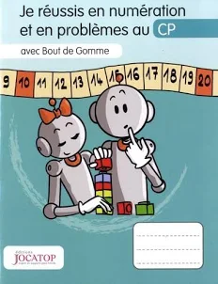


Nos outils au CP :
Le porte-vue (bleu) des fiches de sons, de lecture, de leçons, de chants et de travaux en cours. (Pour l’allemand uniquement)
Un cahier du jour pour chaque langue (jaune : français, bleu : allemand)
Le fichier de lecture
Les fichiers de mathématiques
Le cahier de leçons (vert, pour le français)
Le cahier de texte pour les devoirs
Un classeur pour archiver les différents travaux terminés (gardé en classe)
« Rappelkiste » : manuel de lecture en allemand pour débuter l’année

Slide 9



Nos outils au CE1:
Le porte-vue (bleu) des fiches de sons, de lecture, de leçons, de chants et de travaux en cours. (Pour l’allemand uniquement)
Un cahier du jour pour chaque langue (jaune : français, bleu : allemand)
Les fichiers de mathématiques
Le cahier de leçons (vert, pour le français)
Le cahier de texte pour les devoirs
Un classeur pour archiver les différents travaux terminés (gardé en classe)

Slide 10

Le matériel scolaire
Tous les jours nous utilisons : le feutre d’ardoise, le crayon de papier et la colle.
MERCI DE VERIFIER LEUR BON FONCTIONNEMENT QUOTIDIENNEMENT !
Pour le reste de la trousse, un contrôle hebdomadaire sera suffisant.
Toujours dans le sac :
Cahier de texte
Cahier de liaison
Trousse
Ardoise
Les jours de Français :
Cahier vert
Les jours d’Allemand :
Porte-vue bleu
« Rappelkiste »
+
OU
Exigence particulière au moment de la préparation du sac (pas de matériel superflu /pas d’oublis!)

Slide 11
Le cahier de liaison
Le cahier de liaison pour la communication avec les parents et toute la partie administrative (sorties exceptionnelles, absences, retards, encaissements, RDV, etc…)
A vérifier tous les soirs et à signer si besoin. Il doit rester dans le sac! Attention aux dates! Et merci de prévenir votre enfant
Pour les encaissements, merci de penser à renseigner la fiche à la toute fin du cahier.
Tous les règlements sont à faire par chèque, à l’ordre de la coop 727.

Slide 12
Les évaluations nationales
Chaque année, du CP au CM2,
À la rentrée, puis en cours d’année (vers le mois de février)
Photo à l’instant T des acquis en français et en mathématiques,
Faire émerger un bilan personnalisé

Slide 13
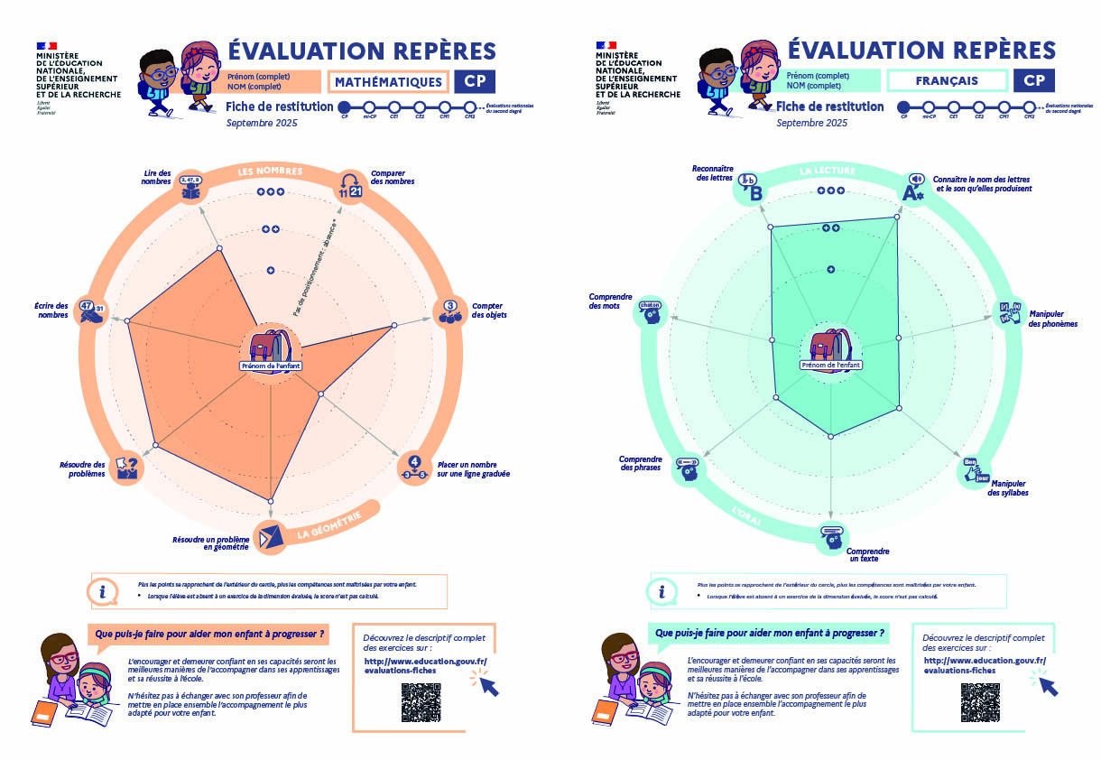

Slide 14
Les évaluations nationales
Fiches remises dans le cahier de liaison
-> Si tout est bon, possibilité de prendre un court RDV à votre initiative
-> Si difficultés rencontrées, RDV fixé avec les 2 enseignants

Slide 15
Les devoirs
Pour les élèves:
LECTURE :
gammes de syllabes, mots, fiches de sons, texte…
APPRENTISSAGE :
mots, leçons, chants et poésies, lexique, dialogues, faits numériques…
Pour les parents:
ACCORDER DE L’IMPORTANCE AU TRAVAIL DE VOTRE ENFANT!
Gestion matérielle, administrative et logistique.

Slide 16
Les devoirs
Lundi (ou Mardi) → Mercredi → Jeudi (ou Vendredi)
Jeudi (ou Vendredi ) → Week-end → Lundi (ou Mardi)
« Même quand il n’y a pas de devoirs, il y a des devoirs. » → Refaire le travail de la fois précédente!
Particulièrement pour les CP
Pour apprendre efficacement, l’entrainement doit être QUOTIDIEN !
Particulièrement pour les CE1
Les leçons doivent être connues PAR COEUR.
Indication des attentes en lecture
CP : 50 mots / minute + les nombres jusqu’à 100
CE1 : 70 mots / minute + les nombres jusqu’à 1000

Slide 17
Le site de la classe
https://cpbilingue3.webnode.fr

Slide 18
Fonctionnement de la classe
Chaussons : il faut savoir faire ses lacets!
Règles et fleur du comportement
Alternance des salles (attention au cartable!)
Appréciations dans les cahiers (tampon, à finir, définitions des abréviations dans le cahier…)
Cahiers donnés les week ends
Livrets scolaires (semestriels, notation…) via site Education Nationale
Sport : attention à la tenue

Slide 19
Projets et dates importantes
8 au 19 sept : Evaluations nationales de rentrée
12 au 18 octobre : semaine du goût
Lire et faire lire tout au long de l’année le mardi
4 au 21 Novembre : Festival Augenblick
Nov : St Martin
Nov/ décembre : thématique de Noël et du voyage autour du monde
Février / mars : Stage massé de natation (les après-midis)**
Courant février : Evaluations de mi-parcours
Courant avril : Fête du 100e jour
Intervention EPS : début le 21 septembre les lundis : athlétisme et jeux d’opposition
Diverses sorties culturelles et projets seront programmées au cours de l’année*
Sortie en Allemagne : prévoir carte d’identité ou passeport à jour (enfant et parent)
* Une fiche d’autorisation pour tout accompagnement vous sera remise, à compléter et nous remettre .
** Un agrément est nécessaire pour l’accompagnement au bord du bassin.

Slide 20

le mardi et le jeudi :
- de 11h30 à 12h00
- de 16h à 17h
Aide ponctuelle ou évaluations en lecture et mathématiques
Projets en petits groupes

Slide 21


Merci de votre attention.
Questions diverses …

